Slide 1


机器学习与模式识别
讲师
吴鹏程
wupengcheng_mech@163.com

Slide 2
机器学习与模式识别
04-概率图模型基础
吴鹏程
wupengcheng_mech@163.com

Slide 3
学习目标：
（1）明确判别式和生成式概率图模型的区别
（2）掌握有向图模型的模型表示、条件独立性刻画，理解常见的有向图模型
（3）掌握无向图模型的模型表示、条件独立性刻画，理解常见的无向图模型
（4）掌握对树状结构因子图进行推理的和积算法和最大和算法
图论基本概念
有向图概率论基本概念
图模型中的和积
图模型中的最大化
无向图概率论基本概念

Slide 4
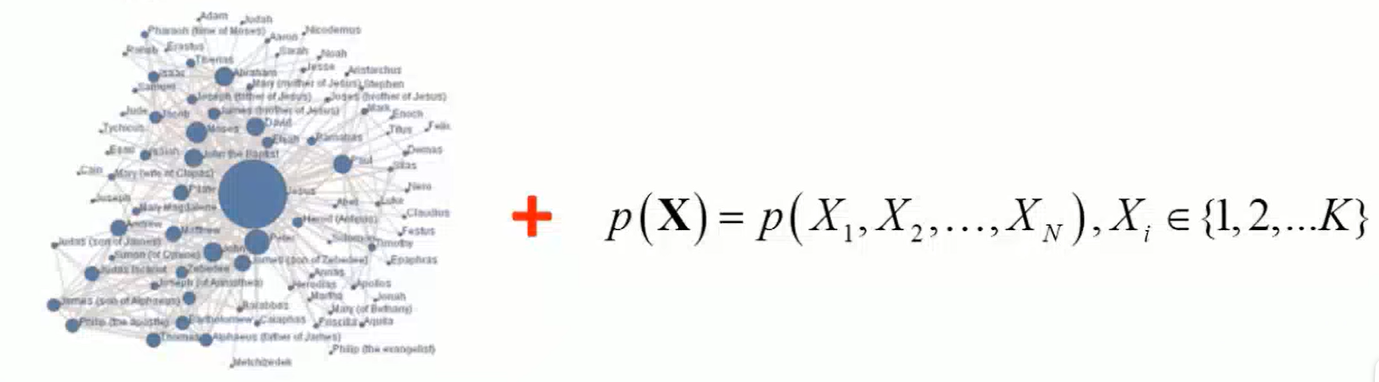
1.什么是概率图模型
概率论与图论相结合的产物，为统计推理和学习提供了一个统一的灵活框架

Slide 5
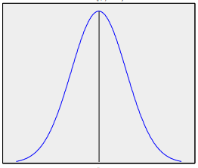
1.什么是概率图模型
概率论与图论相结合的产物，为统计推理和学习提供了一个统一的灵活框架
概率论：
1.古典概型与概率空间
2.随机变量与概率分布
……
3.参数估计

Slide 6
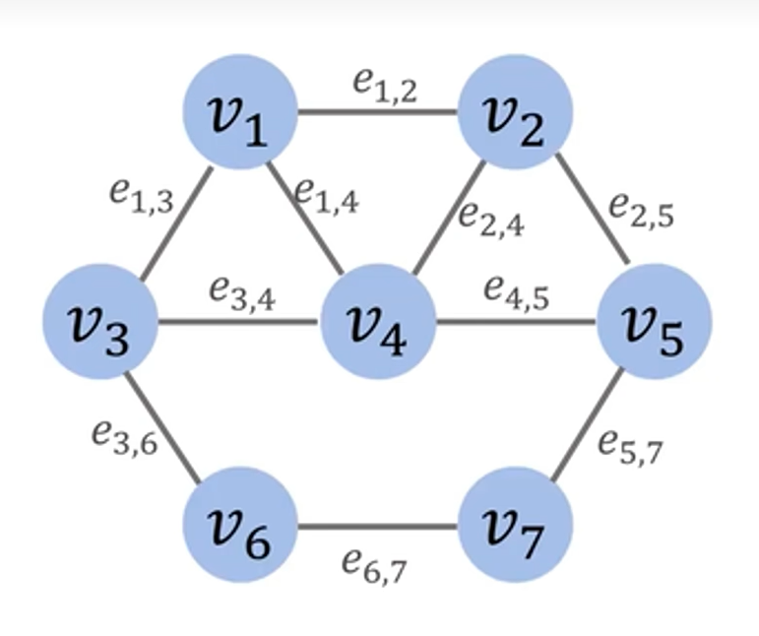
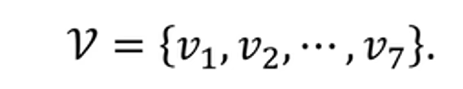
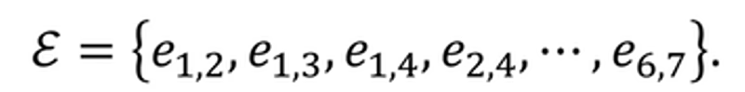
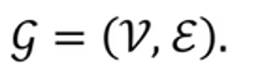
1.什么是概率图模型
概率论与图论相结合的产物，为统计推理和学习提供了一个统一的灵活框架
图论基本概率
节点
边

Slide 7
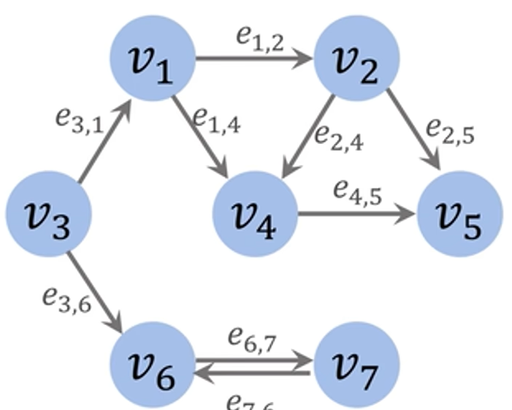
1.什么是概率图模型
概率论与图论相结合的产物，为统计推理和学习提供了一个统一的灵活框架
有边无方向，两边均可走
无向图
有向图
边
有边有方向，只有一条路

Slide 8
1.什么是概率图模型
概率论与图论相结合的产物，为统计推理和学习提供了一个统一的灵活框架
有边无方向，两边均可走
无向图
有向图
边
有边有方向，只有一条路

Slide 9
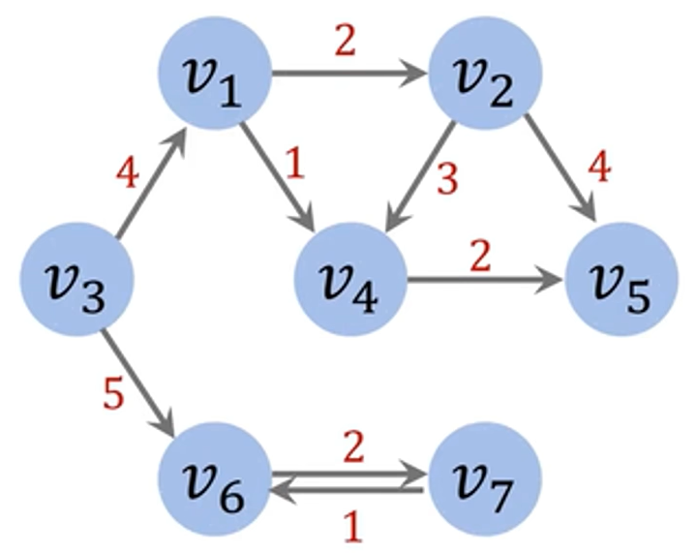
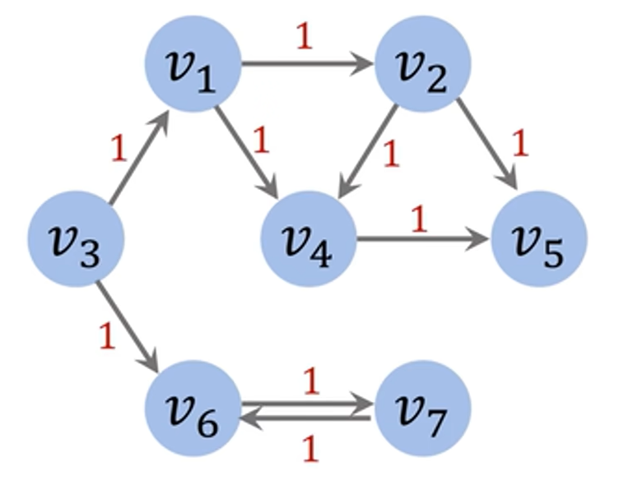
1.什么是概率图模型
概率论与图论相结合的产物，为统计推理和学习提供了一个统一的灵活框架
无权图：边有权重，权重大小均为1
有权图：边有权重，权重大小均不相同

Slide 10
1.什么是概率图模型
概率论与图论相结合的产物，为统计推理和学习提供了一个统一的灵活框架
例1：把它当作城市间的距离来看
边：两个城市之间是否有路
权重：表示距离
例2：把它当作城市间的距离来看
边：两个城市之间是否有路
权重：表示车道数

Slide 11
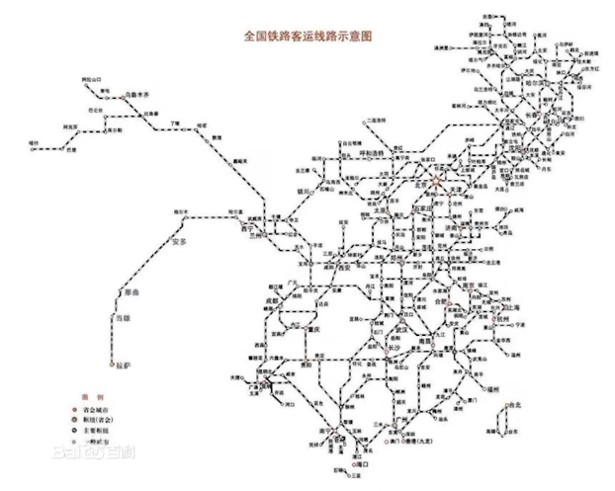
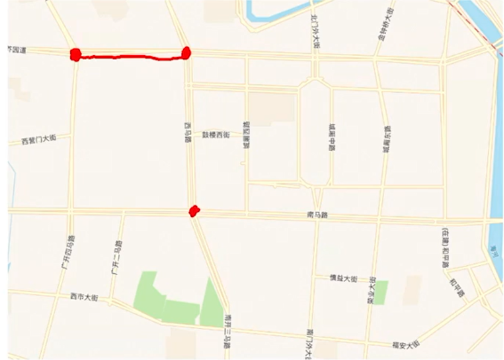
1.什么是概率图模型
概率论与图论相结合的产物，为统计推理和学习提供了一个统一的灵活框架
例2：把它当作城市间的距离
边：两个城市之间是否有路
权重：表示车道数
例1：把它当作城市间的距离来看
边：两个城市之间是否有路
权重：表示距离

Slide 12
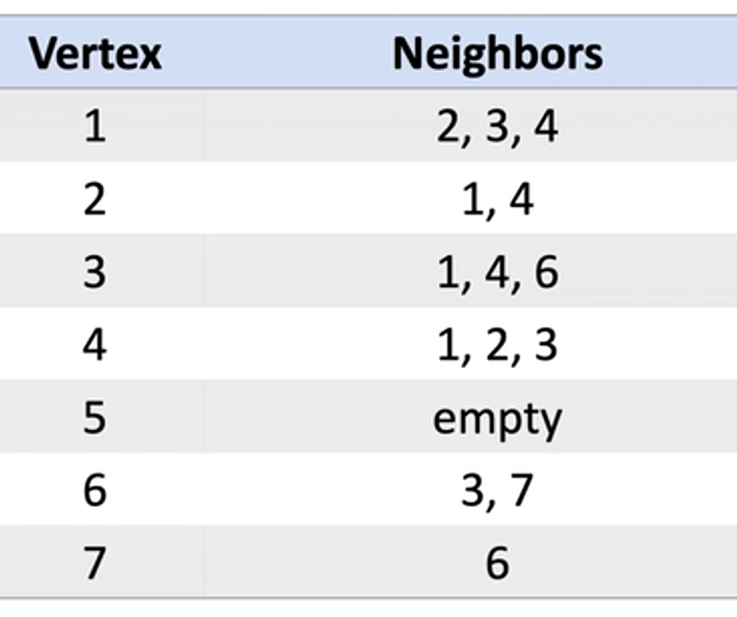
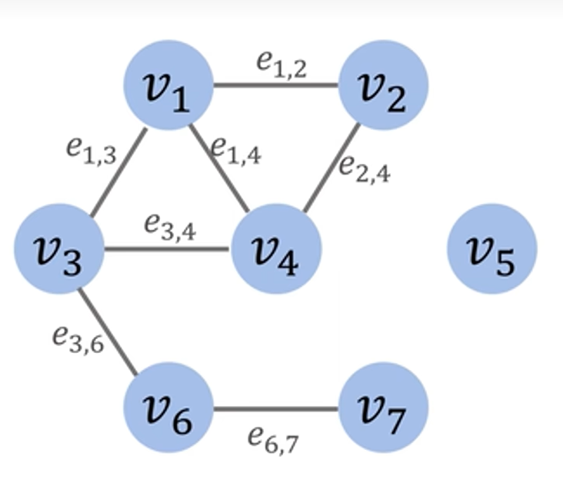

1.什么是概率图模型
概率论与图论相结合的产物，为统计推理和学习提供了一个统一的灵活框架
邻接表
无向无权图

Slide 13
1.什么是概率图模型
概率论与图论相结合的产物，为统计推理和学习提供了一个统一的灵活框架
邻接表
无向无权图

Slide 14
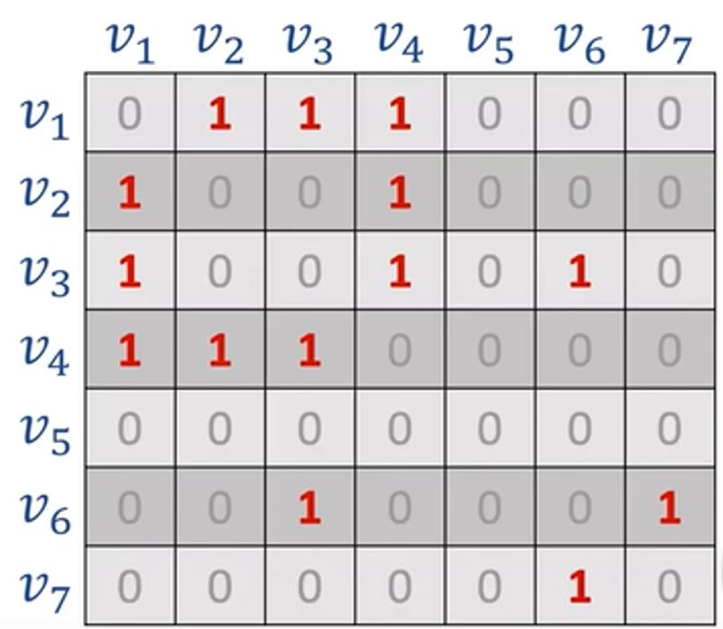

1.什么是概率图模型
概率论与图论相结合的产物，为统计推理和学习提供了一个统一的灵活框架
邻接矩阵
无向无权图

Slide 15
1.什么是概率图模型
概率论与图论相结合的产物，为统计推理和学习提供了一个统一的灵活框架
邻接矩阵
无向无权图

Slide 16
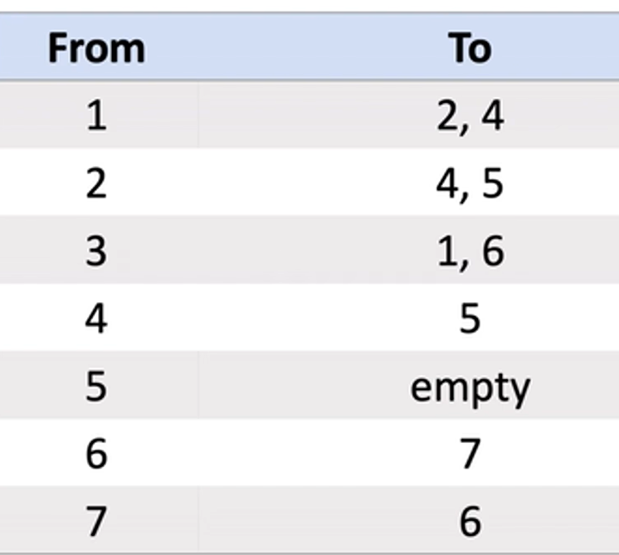
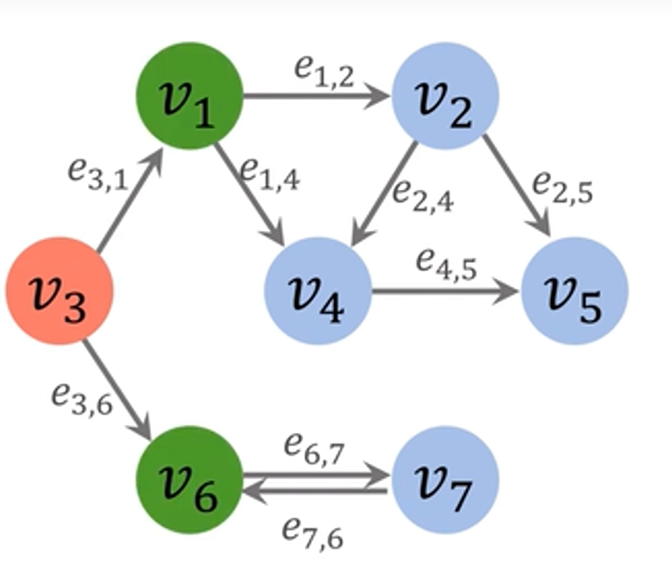

1.什么是概率图模型
概率论与图论相结合的产物，为统计推理和学习提供了一个统一的灵活框架
邻接表
有向无权图

Slide 17
1.什么是概率图模型
概率论与图论相结合的产物，为统计推理和学习提供了一个统一的灵活框架
邻接表
有向无权图

Slide 18
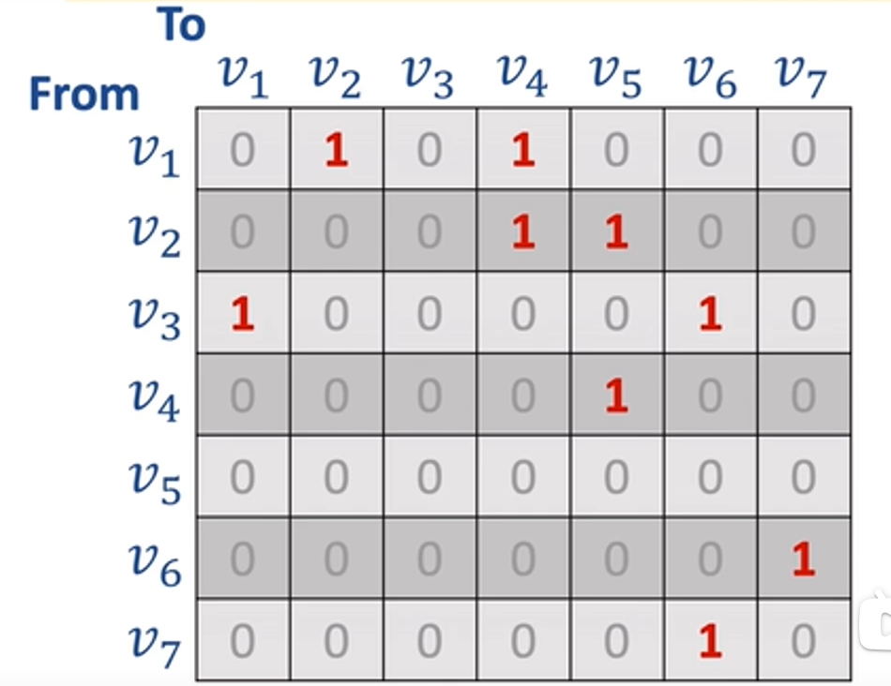

1.什么是概率图模型
概率论与图论相结合的产物，为统计推理和学习提供了一个统一的灵活框架
邻接矩阵
有向无权图

Slide 19
1.什么是概率图模型
概率论与图论相结合的产物，为统计推理和学习提供了一个统一的灵活框架
邻接矩阵
有向无权图

Slide 20
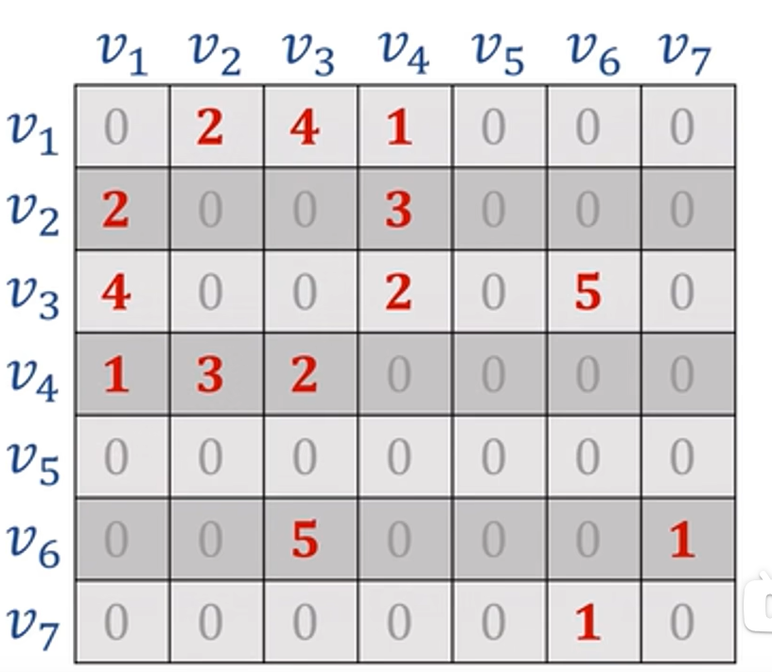
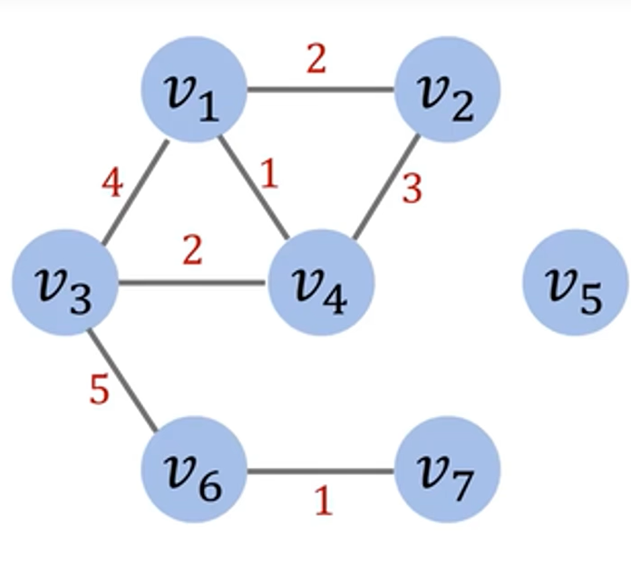

1.什么是概率图模型
概率论与图论相结合的产物，为统计推理和学习提供了一个统一的灵活框架
邻接矩阵
无向有权图
有没有发现是对称的？

Slide 21
1.什么是概率图模型
概率论与图论相结合的产物，为统计推理和学习提供了一个统一的灵活框架
邻接矩阵
无向有权图

Slide 22
1.什么是概率图模型
概率论与图论相结合的产物，为统计推理和学习提供了一个统一的灵活框架
概率图模型用节点表示变量，节点之间的边表示局部变量间的概率依赖关系。
变量
局部变量间的概率依赖关系

Slide 23
1.什么是概率图模型
概率论与图论相结合的产物，为统计推理和学习提供了一个统一的灵活框架
概率图模型用节点表示变量，节点之间的边表示局部变量间的概率依赖关系。

Slide 24
1.什么是概率图模型
概率论与图论相结合的产物，为统计推理和学习提供了一个统一的灵活框架
概率图模型用节点表示变量，节点之间的边表示局部变量间的概率依赖关系。
无向图：
马尔可夫网络
有向图：
贝叶斯网络

Slide 25
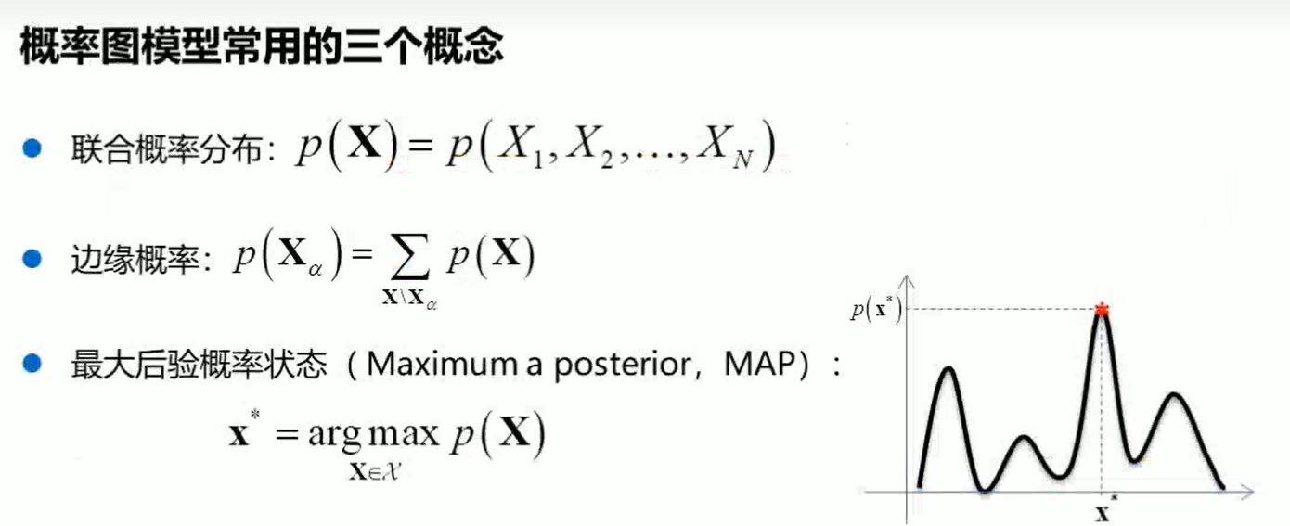

Slide 26
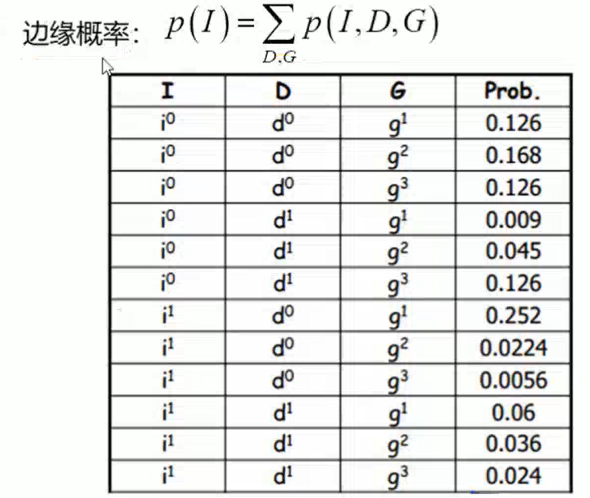
边缘概率、联合概率

Slide 27
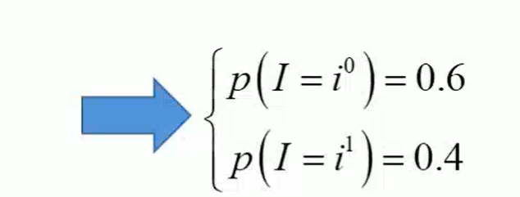
边缘概率、联合概率

Slide 28
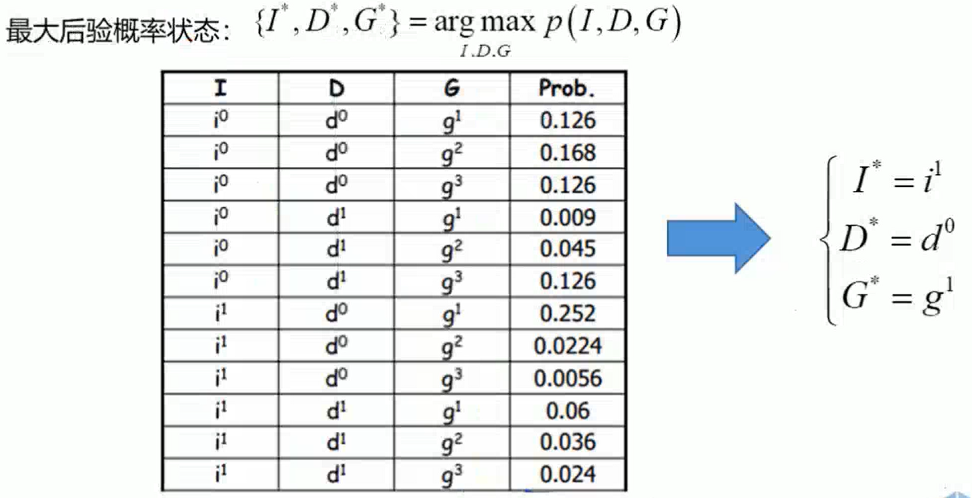
最大后验概率

Slide 29
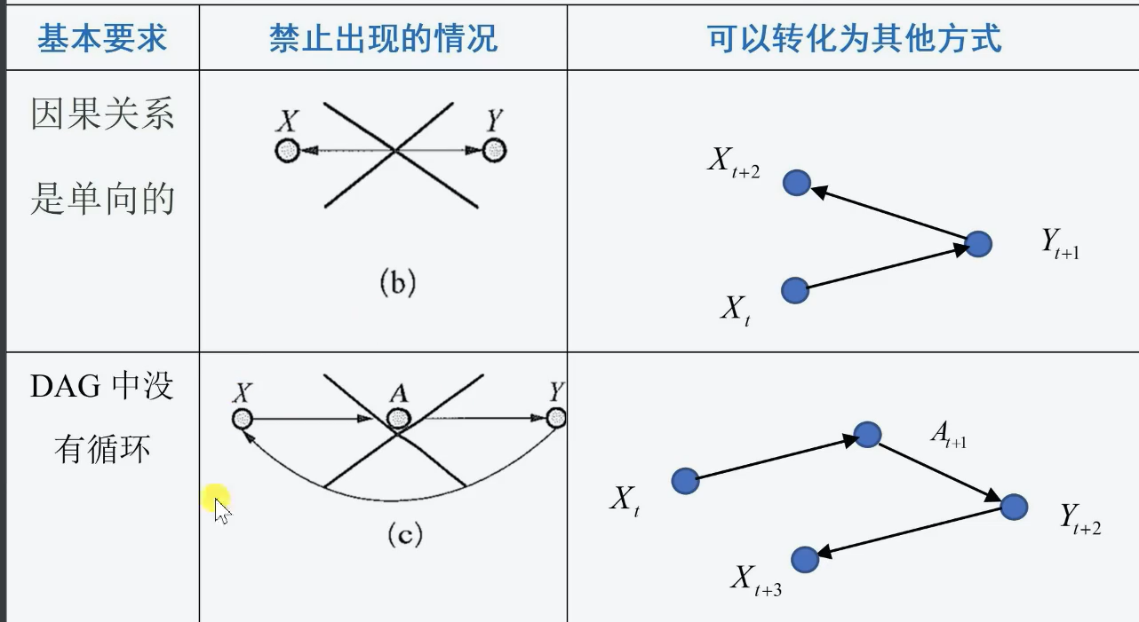

2.概率图论：有向图模型-模型表示
有向无环图：有向无环图(DAG)是由节点和单向箭头组成每个节点表示一个变量，“有向”是指以单向箭头表示变量之间的因果关系“无环”是指无法从某一个节点出发沿着箭头方向回到原节点,形成一个闭环

Slide 30
2.概率图论：有向图模型-模型表示
有向无环图：有向无环图(DAG)是由节点和单向箭头组成每个节点表示一个变量，“有向”是指以单向箭头表示变量之间的因果关系“无环”是指无法从某一个节点出发沿着箭头方向回到原节点,形成一个闭环

Slide 31
2.概率图论：有向图模型-模型表示
有向无环图：有向无环图(DAG)是由节点和单向箭头组成每个节点表示一个变量，“有向”是指以单向箭头表示变量之间的因果关系“无环”是指无法从某一个节点出发沿着箭头方向回到原节点,形成一个闭环
父结点：一条边从a走向b，那么a就说b的父结点，b是a的子节点
父结点可以有多个子节点，子节点可以有多个父结点
父结点到子节点为条件概率分布，单独的节点为独立概率分布

Slide 32
2.概率图论：有向图模型-模型表示
有向无环图：有向无环图(DAG)是由节点和单向箭头组成每个节点表示一个变量，“有向”是指以单向箭头表示变量之间的因果关系“无环”是指无法从某一个节点出发沿着箭头方向回到原节点,形成一个闭环
父结点到子节点为条件概率分布，单独的节点为独立概率分布
父结点：p（a）
子节点：P（c|a,f）
依次写出：p（d）, p（4）, p（g）, p（f）

Slide 33
2.概率图论：有向图模型-模型表示
有向无环图：有向无环图(DAG)是由节点和单向箭头组成每个节点表示一个变量，“有向”是指以单向箭头表示变量之间的因果关系“无环”是指无法从某一个节点出发沿着箭头方向回到原节点,形成一个闭环
父结点到子节点为条件概率分布，单独的节点为独立概率分布
父结点：p（a）
子节点：P（c|a,f）
像不像贝叶斯概率？

Slide 34
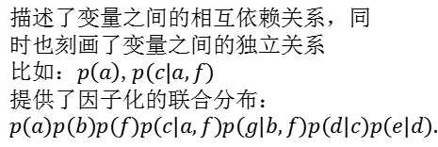
2.概率图论：有向图模型-模型表示
有向无环图：有向无环图(DAG)是由节点和单向箭头组成每个节点表示一个变量，“有向”是指以单向箭头表示变量之间的因果关系“无环”是指无法从某一个节点出发沿着箭头方向回到原节点,形成一个闭环
$$p(a,b,...,g)=p(a)p(b)p(f)p(c|a,f)p(g|b,f)p(d|c)p(e|d).$$
描述了变量之间的相互依赖关系，同时也刻画了变量之间的独立关系
比如：$p\left(a\right)$,$p(c|a,f)$
提供了因子化的联合分布：
$$p(a)p(b)p(f)p(c|a,f)p(g|b,f)p(d|c)p(e|d).$$
$$p\left(a,b,c,d,e,f,g…z\right)=p(a)p(b|a)p(c|a,b)…p(z|a,b,c,d,….,y)$$
画出它的贝叶斯网络架构图

Slide 35
2.概率图论：有向图模型-模型表示
有向无环图：有向无环图(DAG)是由节点和单向箭头组成每个节点表示一个变量，“有向”是指以单向箭头表示变量之间的因果关系“无环”是指无法从某一个节点出发沿着箭头方向回到原节点,形成一个闭环
$$p(a,b,...,g)=p(a)p(b)p(f)p(c|a,f)p(g|b,f)p(d|c)p(e|d).$$
描述了变量之间的相互依赖关系，同时也刻画了变量之间的独立关系
比如：$p\left(a\right)$,$p(c|a,f)$
提供了因子化的联合分布：
$$p(a)p(b)p(f)p(c|a,f)p(g|b,f)p(d|c)p(e|d).$$
$$p\left(a,b,c,d,e,f,g…z\right)=p(a)p(b|a)p(c|a,b)…p(z|a,b,c,d,….,y)$$
画出它的网络架构图

Slide 36
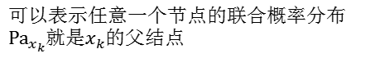
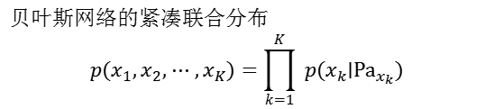
2.概率图论：有向图模型-模型表示
有向无环图：有向无环图(DAG)是由节点和单向箭头组成每个节点表示一个变量，“有向”是指以单向箭头表示变量之间的因果关系“无环”是指无法从某一个节点出发沿着箭头方向回到原节点,形成一个闭环
$$p\left(a,b,c,d,e,f,g…z\right)=p(a)p(b|a)p(c|a,b)…p(z|a,b,c,d,….,y)$$
简化、变形
贝叶斯$网络的紧凑联合分布$
$$p(x_{1},x_{2},⋅⋅⋅,x_{K})=\prod_{k=1}^{K}{ }p(x_{k}∣{Pa}_{x_{k}})$$
可以表示任意一个节点的联合概率分布
${Pa}_{x_{k}}$就是$x_{k}$的父结点

Slide 37

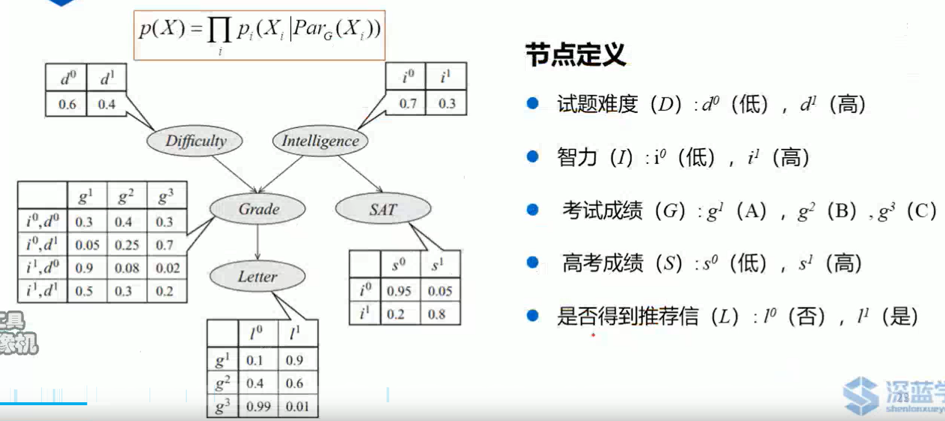

Slide 38
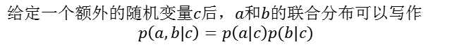
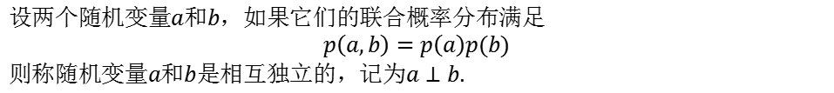
2.概率图论：有向图模型-条件独立性
设两个随机变量$a$和$b$，如果它们的联合概率分布满足
$$p\left(a,b\right)=p\left(a\right)p(b)$$
则称随机变量$a$和$b$是相互独立的，记为$a⊥b$.
事实上，很多时候独立性都是有条件的，需要在给定条件下才能成立
给定一个额外的随机变量$c$后，$a$和$b$的联合分布可以写作
$$p\left(a,b|c\right)=p\left(a|c\right)p(b|c)$$
此时称$a$和$b$是条件独立的，记为$a⊥b|c$.

Slide 39
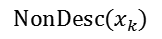
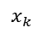
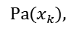
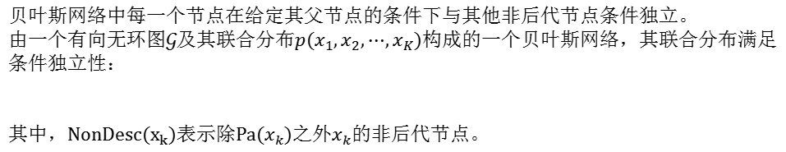
2.概率图论：有向图模型-条件独立性
贝叶斯网络中每一个节点在给定其父节点的条件下与其他非后代节点条件独立。
由一个有向无环图$𝒢$及其联合分布$p(x_{1},x_{2},⋯,x_{K})$构成的一个贝叶斯网络，其联合分布满足条件独立性：
其中，$NonDesc(x_{k})$表示除$Pa(x_{k})$之外$x_{k}$的非后代节点。
$$∀k, x_{k}⊥\text{NonDesc}(x_{k})|\text{Pa}(x_{k}),$$
$$\text{Pa}(x_{k}),$$
$$x_{k}$$
$$\text{NonDesc}(x_{k})$$
$$\text{NonDesc}(x_{k})$$

Slide 40

2.概率图论：有向图模型-条件独立性
通过联合分布的紧凑表示或者通过局部条件独立性的形式化语义，都可以分析出贝叶斯网络中变量的一些条件独立性，但是这两种方法并没有将所有的独立性情况包括。
事实上，通过图的一些特殊结构和规则可以简单直观地得到所关心变量的条件独立性。接下来介绍三种基本的变量依赖情况，三种情况对应三种不同的图结构：

Slide 41

顺序结构：节点$c$连接了一个箭头的头部和另一个箭头的尾部。
顺序结构具有条件独立性：在给定$c$的条件下，$a$和$b$条件独立。
概率图模型的联合分布为

Slide 42

发散结构：节点$c$连接两个箭头的尾部。
发散结构具有条件独立性：在给定$c$的条件下，$a$和$b$条件独立。
概率图模型的联合分布为
写出条件独立的表达式：

Slide 43

汇总结构：节点$c$连接了两个箭头的头部。
汇总结构不具有条件独立性：在给定$c$的条件下，$a$和$b$条件不独立。
概率图模型的联合分布为
关于$c$求积分或者求和后得到$a$和$b$的联合分布可以表示为各自边缘分布的乘积
注意：这里的独立不独立与观测到c这个行为直接相关联

Slide 44

汇总结构：节点$c$连接了两个箭头的头部。
汇总结构不具有条件独立性：在给定$c$的条件下，$a$和$b$条件不独立。
酒量小
心情不好
我喝醉了

Slide 45
汇总结构：节点$c$连接了两个箭头的头部。
汇总结构不具有条件独立性：在给定$c$的条件下，$a$和$b$条件不独立。
概率图模型的联合分布为
关于$c$求积分或者求和后得到$a$和$b$的联合分布可以表示为各自边缘分布的乘积
如果有c，a，b不独立
如果没有c，a，b独立
注意：这里的独立不独立与观测到c这个行为直接相关联

Slide 46
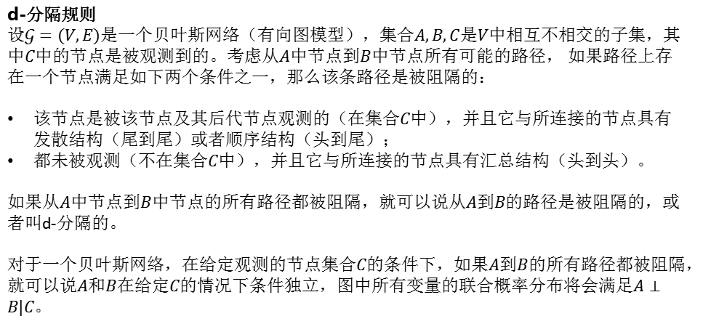
上述三种基本情况不足以表示很多复杂情况下的概率分布
d-分隔规则
设$𝒢=(V,E)$是一个贝叶斯网络（有向图模型），集合$A,B,C$是$V$中相互不相交的子集，其中$C$中的节点是被观测到的。考虑从$A$中节点到$B$中节点所有可能的路径， 如果路径上存在一个节点满足如下两个条件之一，那么该条路径是被阻隔的：
该节点是被该节点及其后代节点观测的（在集合$C$中），并且它与所连接的节点具有发散结构（尾到尾）或者顺序结构（头到尾）；
都未被观测（不在集合$C$中），并且它与所连接的节点具有汇总结构（头到头）。
如果从$A$中节点到$B$中节点的所有路径都被阻隔，就可以说从$A$到$B$的路径是被阻隔的，或者叫d-分隔的。
对于一个贝叶斯网络，在给定观测的节点集合$C$的条件下，如果$A$到$B$的所有路径都被阻隔，就可以说$A$和$B$在给定$C$的情况下条件独立，图中所有变量的联合概率分布将会满足$A⊥B|C$。

Slide 47
假设观测到e，判断里面是否有阻隔
（1）c是汇总结构，c-d-e是顺序结构，e是c的后代，a到f是不被阻隔的
（2）f是发散结构，但是未被观测到，c到g不被阻隔的
（3）g是顺序结构，但是也没观测到
使用d-分隔判断条件独立性

Slide 48
g是顺序结构，且被观测到，因此被阻隔
即可有条件独立，在g的条件下a独立于b

Slide 49
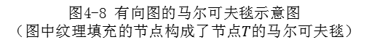
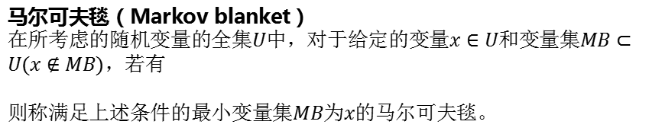
马尔可夫毯（Markov blanket）
在所考虑的随机变量的全集$U$中，对于给定的变量$x∈U$和变量集$MB⊂U(x∉MB)$，若有
则称满足上述条件的最小变量集$MB$为$x$的马尔可夫毯。
图4-8 有向图的马尔可夫毯示意图
（图中纹理填充的节点构成了节点$T$的马尔可夫毯）

Slide 50
常见的有向图模型
（1）朴素贝叶斯网络
（2）隐马尔可夫模型
注意：隐马尔可夫，马尔可夫，马尔可夫毯，马尔可夫链等是不同的概念，区别较大，以后一定要区别开

Slide 51
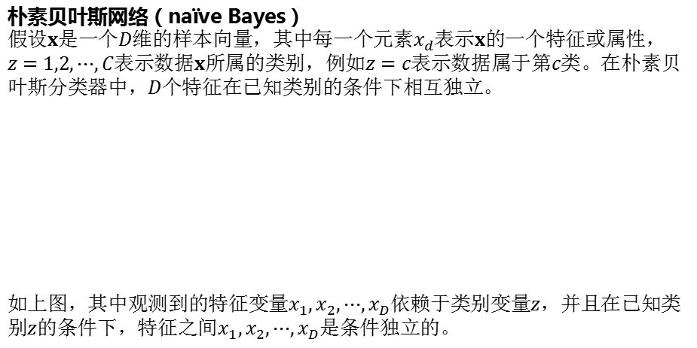
（1）朴素贝叶斯网络
朴素贝叶斯网络（naïve Bayes）
假设$x$是一个$D$维的样本向量，其中每一个元素$x_{d}$表示$x$的一个特征或属性，$z=1,2,⋯,C$表示数据$x$所属的类别，例如$z=c$表示数据属于第$c$类。在朴素贝叶斯分类器中，$D$个特征在已知类别的条件下相互独立。
如上图，其中观测到的特征变量$x_{1},x_{2},⋯,x_{D}$依赖于类别变量$z$，并且在已知类别$z$的条件下，特征之间$x_{1},x_{2},⋯,x_{D}$是条件独立的。
图4-9 朴素贝叶斯网络示意图

Slide 52
朴素贝叶斯网络（naïve Bayes）
概率图的角度来理解
（1）父结点是z，子节点是xk
（2）子节点间相互间是条件独立，均依赖于变量z进行
图4-9 朴素贝叶斯网络示意图
$$p(x|z=c)=∏_{d=1}^{D}p(x_{d}|z=c)$$

Slide 53
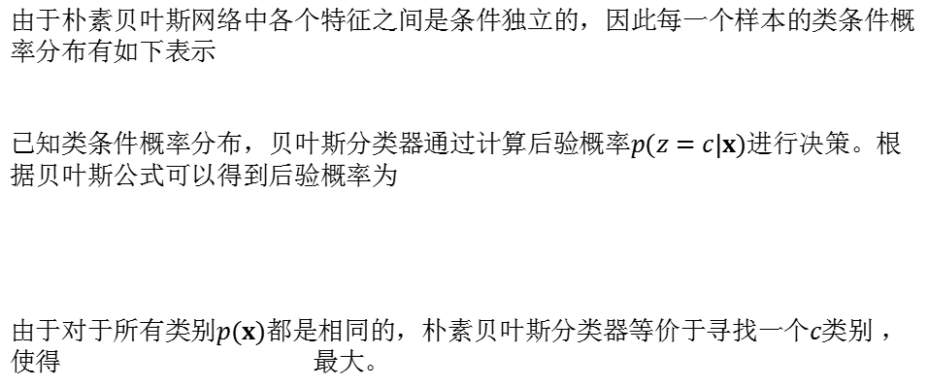
朴素贝叶斯网络（naïve Bayes）
由于朴素贝叶斯网络中各个特征之间是条件独立的，因此每一个样本的类条件概率分布有如下表示
已知类条件概率分布，贝叶斯分类器通过计算后验概率$p(z=c|x)$进行决策。根据贝叶斯公式可以得到后验概率为
由于对于所有类别$p(x)$都是相同的，朴素贝叶斯分类器等价于寻找一个$c$类别 ，使得 最大。

Slide 54
（2）隐马尔可夫模型(HMM)

Slide 55
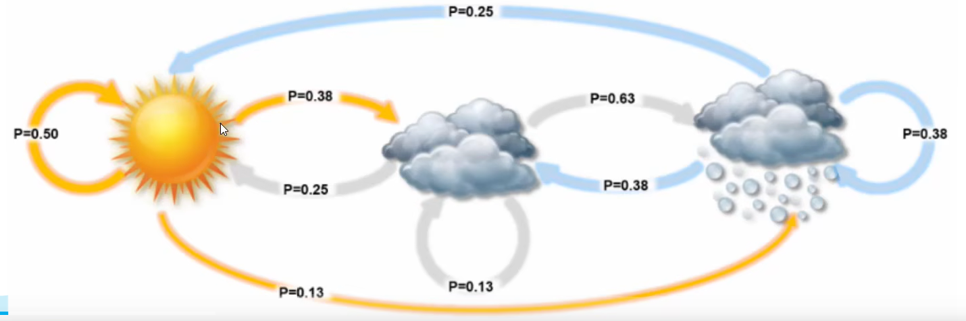
（2）隐马尔可夫模型(HMM)
为加强大家理解，本章节补充讲讲马尔可夫模型
以天气为例

Slide 56
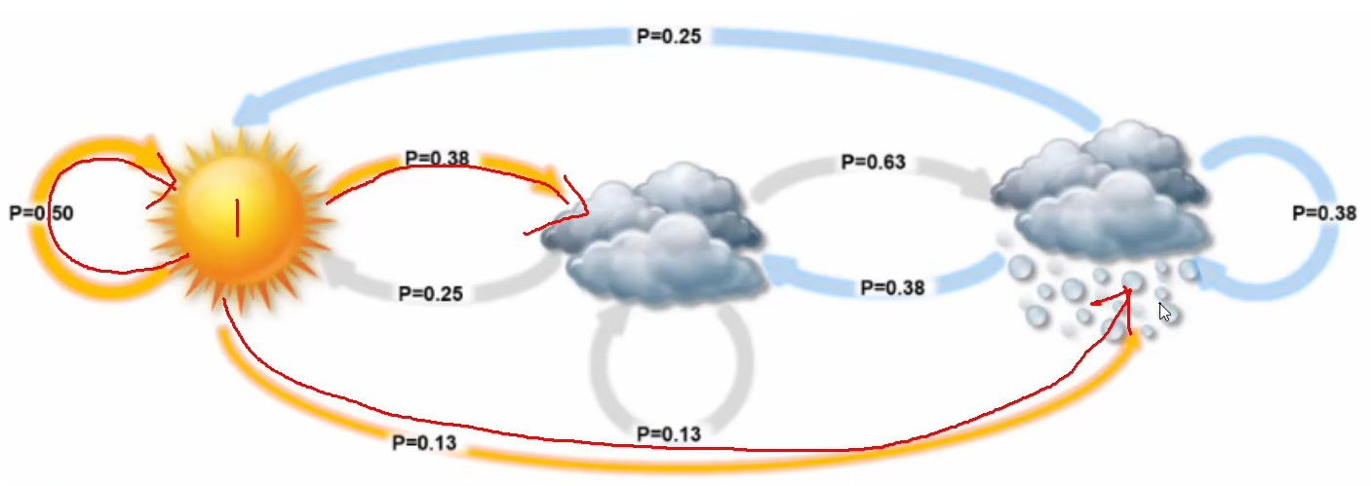
马尔可夫模型：天气之间是具有相互联系的（有向图，带权重/权重就是我们的转换概率）
转移概率

Slide 57
马尔可夫模型：天气之间是具有相互联系的（有向图，带权重/权重就是我们的转换概率）
假设只能观测到隐变量，去求解我的目标
如空气的湿度，去推测天气状况，这里的空气湿度，就是我的隐藏天气状况，天气就是我的目标观测。通过这种构建的模型，就是隐马尔可夫模型。
隐变量
观测状态

Slide 58
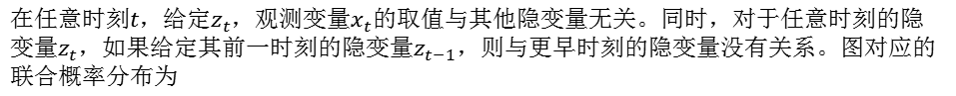
马尔可夫模型：天气之间是具有相互联系的（有向图，带权重/权重就是我们的转换概率）
隐变量
观测状态
在任意时刻$t$，给定$z_{t}$，观测变量$x_{t}$的取值与其他隐变量无关。同时，对于任意时刻的隐变量$z_{t}$，如果给定其前一时刻的隐变量$z_{t−1}$，则与更早时刻的隐变量没有关系。图对应的联合概率分布为

Slide 59
2.无向图模型
也叫马尔可夫随机场，也叫马尔可夫网络
顾名思义：其是用无向图，其目的在于描述一组具有局部马尔科夫性的随机变量的联合概率分布的模型
四个节点
边表示有依赖关系

Slide 60
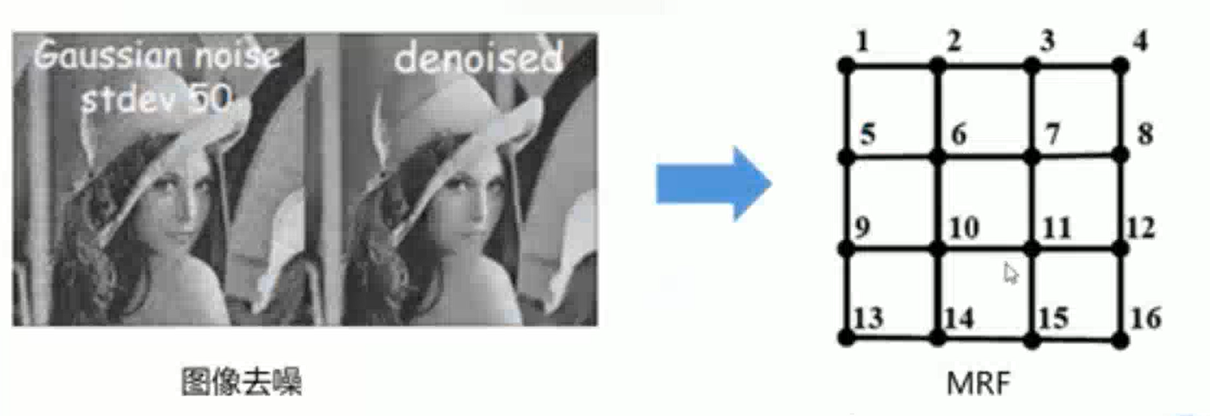
2.无向图模型
有什么用？
这里的像素点：就是节点
节点之间的边：相邻像素点之间的连续性

Slide 61
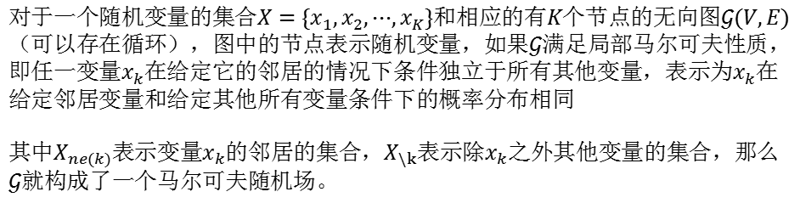
2.无向图模型-模型表示
对于一个随机变量的集合$X=\{x_{1},x_{2},⋯,x_{K}\}$和相应的有$K$个节点的无向图$𝒢(V,E)$（可以存在循环），图中的节点表示随机变量，如果$𝒢$满足局部马尔可夫性质，即任一变量$x_{k}$在给定它的邻居的情况下条件独立于所有其他变量，表示为$x_{k}$在给定邻居变量和给定其他所有变量条件下的概率分布相同
其中$X_{ne(k)}$表示变量$x_{k}$的邻居的集合，$X_{\backslash k}$表示除$x_{k}$之外其他变量的集合，那么$𝒢$就构成了一个马尔可夫随机场。

Slide 62
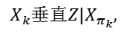
2.无向图模型-模型表示
$$X_{k}垂直Z|X_{π_{k}},$$
局部马尔可夫性质 对一个更一般的贝叶斯网络,其局部马尔可夫性质为:每个随机变量在给定父节点的情况下,条件独立于它的非后代节点.

Slide 63
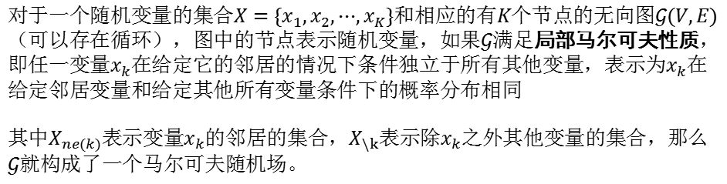
2.无向图模型-模型表示
对于一个随机变量的集合$X=\{x_{1},x_{2},⋯,x_{K}\}$和相应的有$K$个节点的无向图$𝒢(V,E)$（可以存在循环），图中的节点表示随机变量，如果$𝒢$满足局部马尔可夫性质，即任一变量$x_{k}$在给定它的邻居的情况下条件独立于所有其他变量，表示为$x_{k}$在给定邻居变量和给定其他所有变量条件下的概率分布相同
其中$X_{ne(k)}$表示变量$x_{k}$的邻居的集合，$X_{\backslash k}$表示除$x_{k}$之外其他变量的集合，那么$𝒢$就构成了一个马尔可夫随机场。

Slide 64
2.无向图模型-模型表示
$X_{ne(k)}$表示变量$x_{k}$的邻居的集合，$X_{\backslash k}$表示除$x_{k}$之外其他变量的集合，那么$𝒢$就构成了一个马尔可夫随机场。

Slide 65
2.无向图模型-模型表示
$X_{ne(k)}$表示变量$x_{k}$的邻居的集合，$X_{\backslash k}$表示除$x_{k}$之外其他变量的集合，那么$𝒢$就构成了一个马尔可夫随机场。
进一步讲一讲团的概念

Slide 66
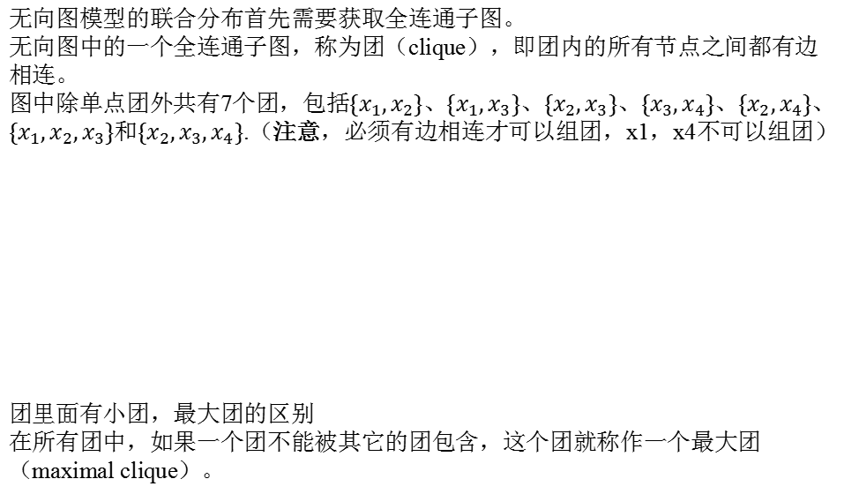
无向图模型的联合分布首先需要获取全连通子图。
无向图中的一个全连通子图，称为团（clique），即团内的所有节点之间都有边相连。
图中除单点团外共有7个团，包括$\{x_{1},x_{2}\}$、$\{x_{1},x_{3}\}$、$\{x_{2},x_{3}\}$、$\{x_{3},x_{4}\}$、$\{x_{2},x_{4}\}$、$\{x_{1},x_{2},x_{3}\}$和$\{x_{2},x_{3},x_{4}\}$.（注意，必须有边相连才可以组团，x1，x4不可以组团）
团里面有小团，最大团的区别
在所有团中，如果一个团不能被其它的团包含，这个团就称作一个最大团（maximal clique）。
图 无向图模型中的小团和最大团示例

Slide 67
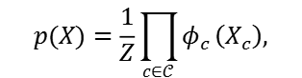
无向图中的联合概率分布可以分解为一系列定义在最大团上的非负函数的乘积形式
$$p(X)=\frac{1}{Z}\prod_{c∈𝒞}{φ_{c}}\left(X_{c}\right),$$
$Z为$联合分布的的归一化因子，通常也叫做配分函数
$X_{c}$是随机变量的集合，定义在最大团上的随机变量集合，
$φ_{c} \left(X_{c}\right),是$随机变量集合到实数域的一个映射，称为势函数

Slide 68
无向图中的联合概率分布可以分解为一系列定义在最大团上的非负函数的乘积形式
$$p(X)=\frac{1}{Z}\prod_{c∈𝒞}{φ_{c}}\left(X_{c}\right),$$
$Z为$联合分布的的归一化因子，通常也叫做配分函数
$X_{c}$是随机变量的集合，定义在最大团上的随机变量集合，
$φ_{c} \left(X_{c}\right),是$随机变量集合到实数域的一个映射，称为势函数或因子

Slide 69
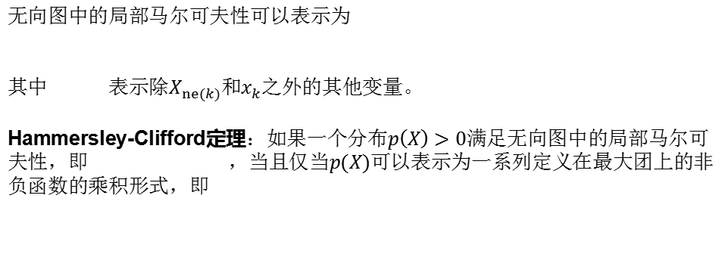
2.无向图模型-条件独立性
无向图中的局部马尔可夫性可以表示为
其中 表示除$X_{ne(k)}$和$x_{k}$之外的其他变量。
Hammersley-Clifford定理：如果一个分布$p\left(X\right)>0$满足无向图中的局部马尔可夫性，即 ，当且仅当$p(X)$可以表示为一系列定义在最大团上的非负函数的乘积形式，即

Slide 70
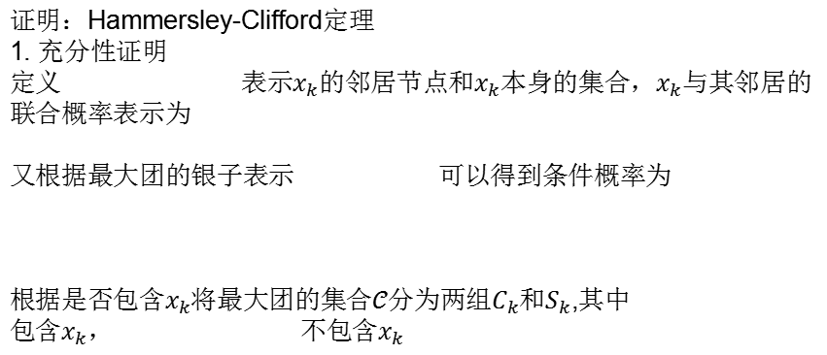
有向图模型
证明：Hammersley-Clifford定理
1. 充分性证明
定义 表示$x_{k}$的邻居节点和$x_{k}$本身的集合，$x_{k}$与其邻居的联合概率表示为
又根据最大团的银子表示 可以得到条件概率为
根据是否包含$x_{k}$将最大团的集合$𝒞$分为两组$C_{k}$和$S_{k}$,其中
包含$x_{k}$， 不包含$x_{k}$
第四讲 概率图模型基础

Slide 71

有向图模型
证明：Hammersley-Clifford定理
1. 充分性证明
根据$C_{k}$的定义可知，$C_{k}$中所有节点都与$x_{k}$相联，因此这些节点一定属于$𝒬_{k}$。因为 是对图$𝒢$中不包含$𝒬_{k}$的节点求和，那么可以将
作为一个常数提到求和的前面
由于因子 不包含$x_{k}$，且在分子和分母中同时出现，因此
充分性得证
第四讲 概率图模型基础

Slide 72

有向图模型
证明：Hammersley-Clifford定理
2. 必要性证明需要证明如下两点
$p\left(X\right)=\prod_{s⊂V}{f_{s}(X_{s})}$，其中$f_{s}(X_{s})$表示$s(s⊂V)$的势函数；
如果$s$不是一个团的话，那么$f_{s}\left(X_{s}\right)=1.$
证明$p\left(X\right)=\prod_{s⊂V}{f_{s}(X_{s})}$
首先，定义任意一个集合$s(s⊂V)$的势函数为
其次，引入一个恒等式
其中$C_{N}^{K}$表示从$N$个元素中选取$K$个元素的所有组合的情况数目，目的是为了证明在$\prod_{s⊂V}{f_{s}(X_{s})}$中除了$p\left(X\right)$的其他因子可以相互抵消。
第四讲 概率图模型基础

Slide 73

有向图模型
证明：Hammersley-Clifford定理
2. 必要性证明
$s$的子集$z$也是$V$的子集，包括$V$本身和$V$的真子集 。对于任何一个在$V$中的真子集$z$， ，其对应的因子 在$\prod_{s⊂V}{f_{s}(X_{s})}$
中的表示有以下几种情况：
当 时，根据势函数公式，$f_{s}(X_{s}=x_{s})$不包含因子$Δ$.
当$z=s$，即$\left|s\right|=|z|$时，$Δ在\prod_{s⊂V}{f_{s}(X_{s})}$中出现一次。
当$z⊂s$，$\left|s\right|−\left|z\right|=1时$，$Δ^{−1}$出现$C_{\left|V\right|−\left|z\right|}^{1}次$，因此$s$的选择有$C_{\left|V\right|−\left|z\right|}^{1}$种。
当$z⊂s$，$\left|s\right|−\left|z\right|=2时$，$Δ$出现$C_{\left|V\right|−\left|z\right|}^{2}次$，因此$s$的选择有$C_{\left|V\right|−\left|z\right|}^{2}$种。
以此类推，可以发现$\prod_{s⊂V}{f_{s}(X_{s})}$中，$Δ$和$Δ^{−1}$交替出现。并且根据$z$集合与$s$集合的大小，可以确定$\prod_{s⊂V}{f_{s}(X_{s})}$包含多少个$Δ$和$Δ^{−1}$相乘。
第四讲 概率图模型基础

Slide 74

有向图模型
证明：Hammersley-Clifford定理
2. 必要性证明
根据上述规则展开$\prod_{s⊂V}{f_{s}(X_{s})}$可得
根据恒等式可得，当$\left|V\right|−\left|z\right|>0$时，
第四讲 概率图模型基础

Slide 75

有向图模型
证明：Hammersley-Clifford定理
2. 必要性证明
下面证明如果$s$不是一个团的话， 那么$f_{s}\left(X_{s}\right)=1$。
$s$如果不是一个团，一定会找到两个没有边连接的节点$a$和$b$。令$w$表示$s$中去掉节点$a$和$b$之外的节点集合，将$z⊂s$分为4种情况：$z=w$，$z=w∪\{a\}$，$z=w∪\{b\}$，$z=w∪\{a,b\}$，那么势函数可以表示为
第四讲 概率图模型基础

Slide 76

有向图模型
证明：Hammersley-Clifford定理
2. 必要性证明
单独提出$a$和$b$两个节点，根据联合分布的性质对 进行分解，可以得到
也可以得到类似的分解，因此
第四讲 概率图模型基础

Slide 77

有向图模型
证明：Hammersley-Clifford定理
2. 必要性证明
由于$x_{a}$和$x_{b}$没有相连，在给定图中的其余节点时，二者条件独立，$x_{b}$的取值与$x_{a}$无关，因此这里用$x_{a}$替换$x_{b}=0$，并且分子分母同时乘以$p(x_{b},X_{w},X_{V\backslash w∪\left\{a,b\right\}}=0)$得到
根据概率公式$p\left(a,b\right)=p\left(a | b\right)p(b)$
因此可得$f_{s}\left(X_{s}\right)=1$恒成立。
第四讲 概率图模型基础

Slide 78


有向图模型
图4-13 满足条件独立性$A⊥B|C$的无向图模型示例
图4-14 无向图模型的马尔可夫毯示例
（节点$T$周围的四个纹理填充的节点构成了节点$T$的马尔可夫毯）
第四讲 概率图模型基础

Slide 79

常见的无向图模型

Slide 80

对数线性模型
势能函数一般定义为
其中函数$f_{c}(x_{c})$为定义在$x_{c}$上的特征向量，$θ_{c}$为权重向量。这样联合概率分布的对数形式为
其中$θ$代表所有势能函数中的参数$\{θ_{c}\}$。这种形式的无向图模型也称为对数线性模型或最大熵模型。如果用对数线性模型来建模条件概率分布$p(y|x)$，那么带有参数的条件概率分布表示$p(y|x,θ)$为
其中

Slide 81
对数线性模型
势能函数一般定义为
其中函数$f_{c}(x_{c})$为定义在$x_{c}$上的特征向量，$θ_{c}$为权重向量。这样联合概率分布的对数形式为
其中$θ$代表所有势能函数中的参数$\{θ_{c}\}$。这种形式的无向图模型也称为对数线性模型或最大熵模型。如果用对数线性模型来建模条件概率分布$p(y|x)$，那么带有参数的条件概率分布表示$p(y|x,θ)$为
其中

Slide 82

条件随机场
假设条件随机场的最大团集合为$𝒞$，则其条件概率分布为
其中 为归一化项。
一个常用的条件随机场为下图所示的链式结构
其条件概率分布为
其中，$f_{1}(x,y_{n})$为状态特征，一般和位置$n$相关，$f_{2}(x,y_{n},y_{n+1})$为转移特征，一般可以简化为$f_{2}(y_{n},y_{n+1})$。

Slide 83
图模型的推理
链式结构
树结构
因子图
和积算法（比较复杂）
最大和算法

Slide 84

图模型的推理
链式结构
图4‑16 链式无向图示例
其联合分布为
节点$x_{n}$的边缘概率分布为

Slide 85
图模型中的推理
链式结构
图4‑16 链式无向图示例
其联合分布为
节点$x_{n}$的边缘概率分布为

Slide 86

图模型中的推理
链式结构
节点$x_{n}$的边缘概率分布可以分解为两个因子的乘积$×$归一化系数
其中，$μ_{a}\left(x_{n}\right)定义为$从节点$x_{n−1}$到节点$x_{n}$的沿着链向前传递的消息，
$μ_{b}(x_{n})$定义为从节点$x_{n+1}$到节点$x_{n}$的沿着链向后传递的消息。

Slide 87
图模型中的推理
树结构
（a）无向树
（b）有向树
（c）有多向树
图4‑17三种树图的概率图模型示意图
图结构可以通过和积算法转化为因子图

Slide 88


图模型中的推理
图模型中的推理
因子图
因子图与图模型的对应关系：
因子图中的变量节点与对应图模型中的变量节点相同；
因子图中对应图模型中同一因子的变量节点之间存在一个因子节点；
因子图中的边都是无向边，连接因子节点与相对应的变量节点。
概率图模型中随机变量的联合概率分布$p(X)$可以写成因子图中各个因子$f_{s}(x_{s})$的乘积形式，即
图中变量的联合概率分布可以表示为

Slide 89


图模型中的推理
图模型中的推理
因子图
圆圈：表示变量节点，方块表示因子节点，变量节点之间有边相连
包括变量节点和因子节点。变量节点和因子节点定义:因子图是一类无向概率图模型之间有无向边相连。与某个因子节点相连接的变量节点，为该因子的变量。定义在因子图上的联合概率分布可以表示为各个因子的联乘积，

Slide 90
图模型中的推理
图模型中的推理
因子图
圆圈：表示变量节点，方块表示因子节点，变量节点之间有边相连

Slide 91

图模型中的推理
图模型中的推理
四个变量，三个因子

Slide 92

图模型中的推理
图模型中的推理
因子图
写出该图的联合分布

Slide 93
图模型中的推理
图模型中的推理
和积算法
和积算法是针对因子图中节点的边缘分布进行推理的算法
（1）因子图
（2）边缘分布
联合概率分布：
边缘分布P(X1),P(X2),P(X3)怎么得？

Slide 94
图模型中的推理
图模型中的推理
和积算法
和积算法是针对因子图中节点的边缘分布进行推理的算法
（1）因子图
（2）边缘分布
和积算法可以利用因子图的结构实现如下两个目标：
① 获得对因子图中变量节点的边缘分布的高效确切推理；
② 在需要计算多个边缘分布时实现计算共享。

Slide 95
图模型中的推理
图模型中的推理
和积算法
和积算法是针对因子图中节点的边缘分布进行推理的算法
和积算法可以利用因子图的结构实现如下两个目标：
① 获得对因子图中变量节点的边缘分布的高效确切推理；
② 在需要计算多个边缘分布时实现计算共享。
和积算法的好处：适用于连续与离散变量
适用于任何树状因子图

Slide 96
图模型中的推理
图模型中的推理
和积算法
和积算法是针对因子图中节点的边缘分布进行推理的算法
和积算法可以利用因子图的结构实现如下两个目标：
① 获得对因子图中变量节点的边缘分布的高效确切推理；
② 在需要计算多个边缘分布时实现计算共享。
和积算法的本质：信息传递一个过程，本质上是一种消息传递算法

Slide 97

图模型中的推理
图模型中的推理
和积算法
消息传递

Slide 98

图模型中的推理
图模型中的推理
和积算法
消息传递

Slide 99

图模型中的推理
图模型中的推理
更复杂的消息传递算法：

Slide 100

图模型中的推理
图模型中的推理
和积算法
和积算法的核心数学思想是交换求和运算和求积运算的次序。
交换求和与求积运算的依据是乘法分配律：
$$\sum_{i,j,k}{x_{i}}y_{j}z_{k}=(\sum_{i}{x_{i}})×(\sum_{j}{y_{j}})×(\sum_{k}{z_{k}}).$$
和积算法体现了消息传递的思想。消息分为两种：
① 从因子节点到变量节点的消息；
② 从变量节点到因子节点的消息。

Slide 101
图模型中的推理
图模型中的推理
和积算法，求g（x）

Slide 102
图模型中的推理
p（x2）
p（x2）的边缘概率数学表达又是什么样子呢？

Slide 103

图模型中的推理
和积运算的数学表达
首先定义因子节点到变量节点的消息的定义为如下所示：
$$μ_{x_{ }→f_{s}}(x_{ })=\sum_{X_{s}}{F_{s}(x_{ },X_{s})}.$$
（a）由变量节点到因子节点的初始消息
（b）由因子节点到变量节点的初始消息

Slide 104

图模型中的推理
和积运算的数学表达
首先定义因子节点到变量节点的消息的定义为如下所示：
$$μ_{x_{ }→f_{s}}(x_{ })=\sum_{X_{s}}{F_{s}(x_{ },X_{s})}.$$
$$μ_{x_{1}→f_{a}}\left(x_{1}\right)=1 \\ μ_{f_{a}→x_{2}}\left(x_{2}\right)=\sum_{x_{1}}{f_{a}}\left(x_{1},x_{2}\right) \\ μ_{x_{4}→f_{c}}\left(x_{4}\right)=1 \\ μ_{f_{c}→x_{2}}\left(x_{2}\right)=\sum_{x_{4}}{f_{c}}\left(x_{2},x_{4}\right) \\ μ_{x_{5}→f_{d}}\left(x_{5}\right)=1 \\ μ_{f_{d}→x_{2}}\left(x_{2}\right)=\sum_{x_{5}}{f_{d}}\left(x_{2},x_{5}\right) \\ μ_{x_{2}→f_{b}}\left(x_{2}\right)=μ_{f_{a}→x_{2}}\left(x_{2}\right)μ_{f_{c}→x_{2}}\left(x_{2}\right)μ_{f_{d}→x_{2}}\left(x_{2}\right) \\ μ_{f_{b}→x_{3}}\left(x_{3}\right)=\sum_{x_{2}}{f_{b}}\left(x_{2},x_{3}\right)μ_{x_{2}→f_{b}}\left(x_{2}\right).$$

Slide 105
图模型中的推理
如果要计算任意节点的边缘分布，其和积算法的步骤如下：
① 选择任何一个变量节点或因子节点作为根节点；
② 由叶子节点向根节点执行一次消息传递；
③ 由根节点向叶子节点执行一次消息传递；
④ 根据边缘分布的计算公式得出任意变量节点的边缘分布。

Slide 106


图模型中的推理
从根节点向叶子节点的消息传递如下
然后，根据所得到的消息的值，可以计算任意节点的边缘分布。
例如，节点$x_{2}$的边缘分布为
$$p(x_{2})=μ_{f_{a}→x_{2}}\left(x_{2}\right)μ_{f_{b}→x_{2}}\left(x_{2}\right)μ_{f_{c}→x_{2}}\left(x_{2}\right)μ_{f_{d}→x_{2}}\left(x_{2}\right).$$

Slide 107

$$μ_{x_{ }→f_{s}}(x_{ })=\sum_{X_{s}}{F_{s}(x_{ },X_{s})}.$$
$$p(x_{2})=μ_{f_{a}→x_{2}}\left(x_{2}\right)μ_{f_{b}→x_{2}}\left(x_{2}\right)μ_{f_{c}→x_{2}}\left(x_{2}\right)μ_{f_{d}→x_{2}}\left(x_{2}\right).$$
$μ_{f_{a}→x_{2}}\left(x_{2}\right)$= $\sum_{x_{1}}{f_{a}}\left(x_{1},x_{2}\right)$

Slide 108
最大和算法
明天到底还是下雨，是不是都有可能？
只能预报联合概率最大的值，把出现概率最大的那个结果认为是我们的结果

Slide 109



最大和算法
求解目标可以表示为最大化联合概率分布
最大值对应的概率为
最大化联合概率分布通常会转化为最大化对数联合概率分布
$$x_{i}$$
$$y_{j}$$
$$z_{k}$$
如何来表示一个函数概率分布，类似于信息传递的过程
$$\max_{i,j,k}(x_{i}+y_{j}+z_{k})=(\max_{i}x_{i})+(\max_{j}y_{j})+(\max_{k}z_{k}).$$

Slide 110
最大和算法
求解目标可以表示为最大化联合概率分布
最大值对应的概率为
最大化联合概率分布通常会转化为最大化对数联合概率分布
$$x_{i}$$
$$y_{j}$$
$$z_{k}$$
如何来表示一个函数概率分布，类似于信息传递的过程
$$\max_{i,j,k}(x_{i}+y_{j}+z_{k})=(\max_{i}x_{i})+(\max_{j}y_{j})+(\max_{k}z_{k}).$$

Slide 111
例：根据下面链式结构因子图，求其最大和的解
中间的消息传递过程为
中间结果的记录函数为
到根节点的消息的最大值，即对数联合概率分布的最大值为
使得概率分布最大的根节点的取值为
其他变量的取值则可以按照记录函数向后回溯依次得出，即

